Slide 1
Mutex Semaphore
이연수

Slide 2
목차
Mutex
Semaphore

Slide 3
Mutex
뮤택스란?
유저 모드의 CRITICAL_SECTION 객체와 비슷하다.
게임 서버에서 잘 안쓰인다 (그래보임).

Slide 4
Mutex
함수
HANDLE CreateMutex(
LPSECURITY_ATTRIBUTES lpMutextAttributes,
BOOL bInitialOwner,
LPCTSTR lpName
);
뮤텍스 생성함수
뮤텍스 보안 특성
소유권을 현재 쓰레드에 줄 것인지.
( 초기 상태를 신호받음(signaled), 못받음(non-signaled) 으로 정함)
3. 지정된 뮤텍스의 이름을 정함

Slide 5
Mutex
함수
HANDLE ReleaseMutex( HANDLE hMutex);
뮤텍스 해제함수
뮤텍스는 소유권을 해제하면 신호받음(Signaled) 형태로 바뀐다
그래서 WaitForSingleObject() 로 신호 받음 될때까지 기다릴수있음

Slide 6
Semaphore
세마포어란?
뮤텍스랑은 다르게 여러 개의 쓰레드에서 사용가능
핵강력함
2개 이상의 쓰레드가 동시에 같은 작업을 하기 때문에 CRITICAL_SECTION
이나 Mutex 와 같이 사용한다.
그럼 왜쓰냐
쓰레드 풀링을 사용할 때 용이함
쓰레드 풀링은 왜쓰냐
쓰레드가 많이 실행되고 있으면 성능에 안좋아서

Slide 7
Semaphore
함수
HANDLE CreateSemaphore(
LPSECURITY_ATTRIBUTES lpSemaphoreAttributes,
LONG lInitialCount,
LONG lMaximumCount,
LPCTSTR lpName
)
세마포어 생성함수
세마포어 보안 특성
세마포어 생성 시 내부 카운트
(0 : 못받음(non-signaled), 그외 : 신호받음(signaled))
소유권을 가질 수 있는 쓰레드의 최대 개수
세마포어 객체의 이름을 정함

Slide 8
Semaphore
함수
HANDLE ReleaseSemaphore(
HANDLE hSemaphore,
LONG lReleaseCount,
LPLONG lpPreviousCount
)
세마포어 해제함수
세마포어 객체 핸들
2. 증가시킬 세마포어 객체의 내부 카운트
증가시키기 전의 세마포어 내부 카운트를 받는 변수 (C언어 리턴 개구림)
세마포어의 내부 카운트가 Max 값을 넘으면 함수 호출 실패

Slide 9
Semaphore
WaitForSingleObject(g_hSemaphore, INFINITE);
g_nInteger++;
cout << "ThreadID : " << GetCurrentThreadId() << " : " << g_nInteger << endl;
if( g_nInteger >= 8 )
{
break;
}
ReleaseSemaphore( g_hSemaphore, 1, &lPre );

Slide 10
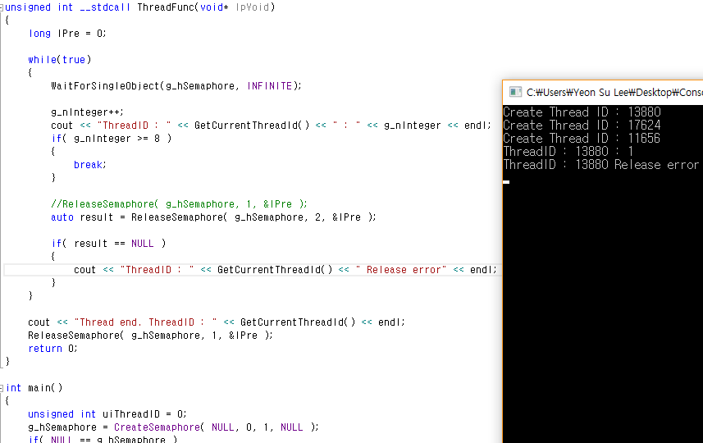
Semaphore

Slide 11
끝

